Slide 1
Информация для дизайнеров и архитекторов
2017

Slide 2
Sofia: Двери, паркет, интерьеры
О фабрике
Миссия Sofia – Служение Гармонии и Красоте
Фабрика была образована в Тверской области в 1993 году
Участник международных дизайнерских и строительных выставок
MADE EXPO MILAN / TRIENALLE MILAN / BATIMAT / MOSBUILD / DUBAI CONSTRUMAT / BARCELONA
Sofia предлагает комплексное дизайнерское решение для интерьера, состоящее из основополагающих элементов: двери, паркет, межкомнатные перегородки.
Имеет фирменные салоны и дизайн центры по всей России и в Казахстане, торговые точки в Литве и Белоруссии

Slide 3
Продукт sofia
Межкомнатные двери
Сдвижные системы
Межкомнатные перегородки
Дизайнерские ручки и петли
Напольные покрытия
Плинтус

Slide 4





Дизайн
Каждая коллекция – авторская работа итальянских дизайнеров.
Каждый продукт Sofia имеет свою историю и свое стилевое направление.
Egidio Panzera Riccardo Giovanetti Carcia Cumini Franco Poli

Slide 5

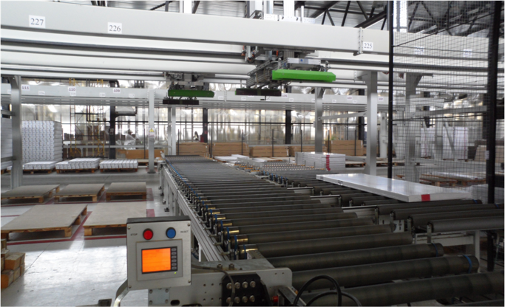

Качество и безопасность
Контроль качества продукции соответствует лучшим европейским стандартам ISO 9001:2008
Все оборудование сделано на заказ в Германии и Италии.
Все комплектующие импортируются из Германии, Италии, Австрии, Швеции, Португалии и Японии. Все материалы абсолютно экологичны и безопасны, имеют соответствующие сертификаты.

Slide 6
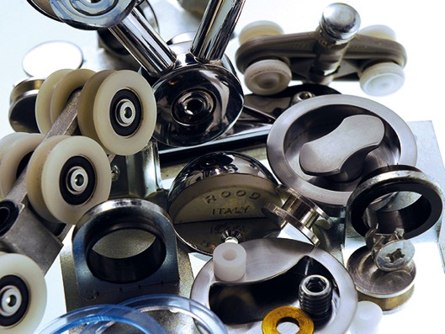
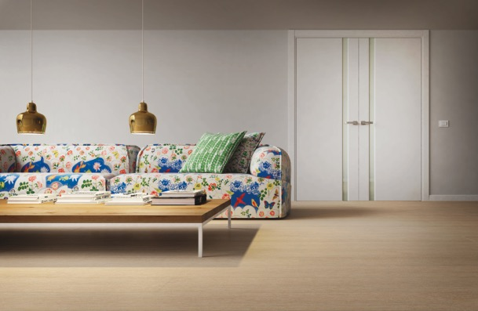
Инновации
Постоянные ноу-хау и большое разнообразие систем открывания.
Все разработки запатентованы.
Комплексное решение проблемы ремонта. Дверь в гармонии со своей ручкой, напольным покрытием и обрамлением, все в едином интерьерном стиле и в рамках одной фабрики.

Slide 7
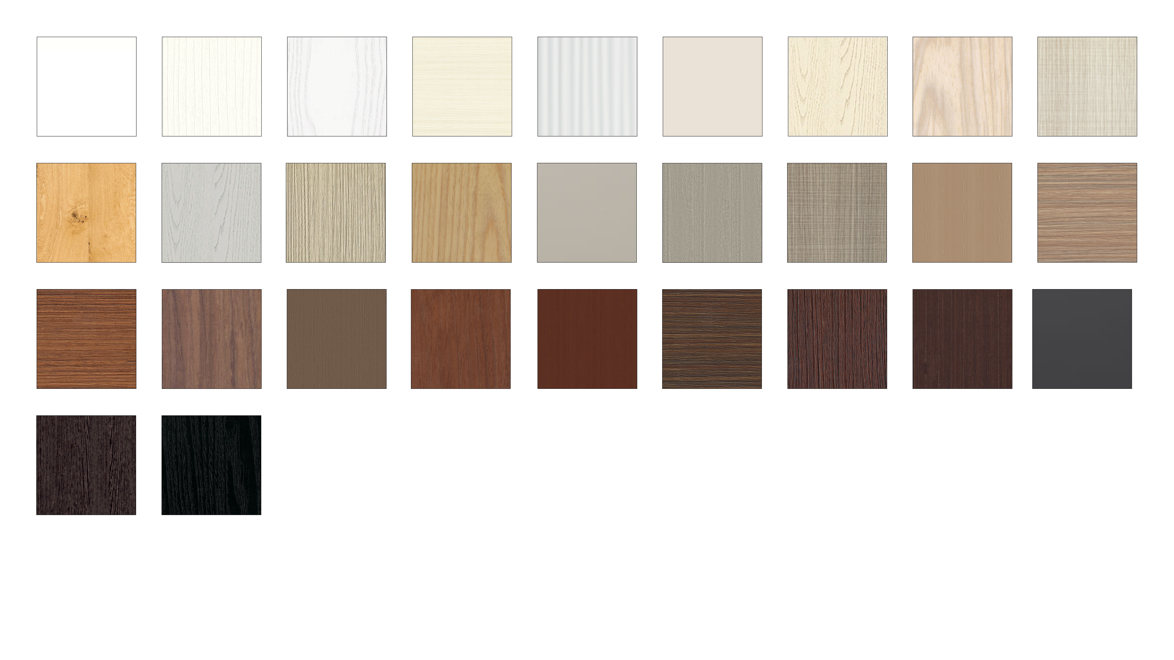
Цвета (двери)

Slide 8
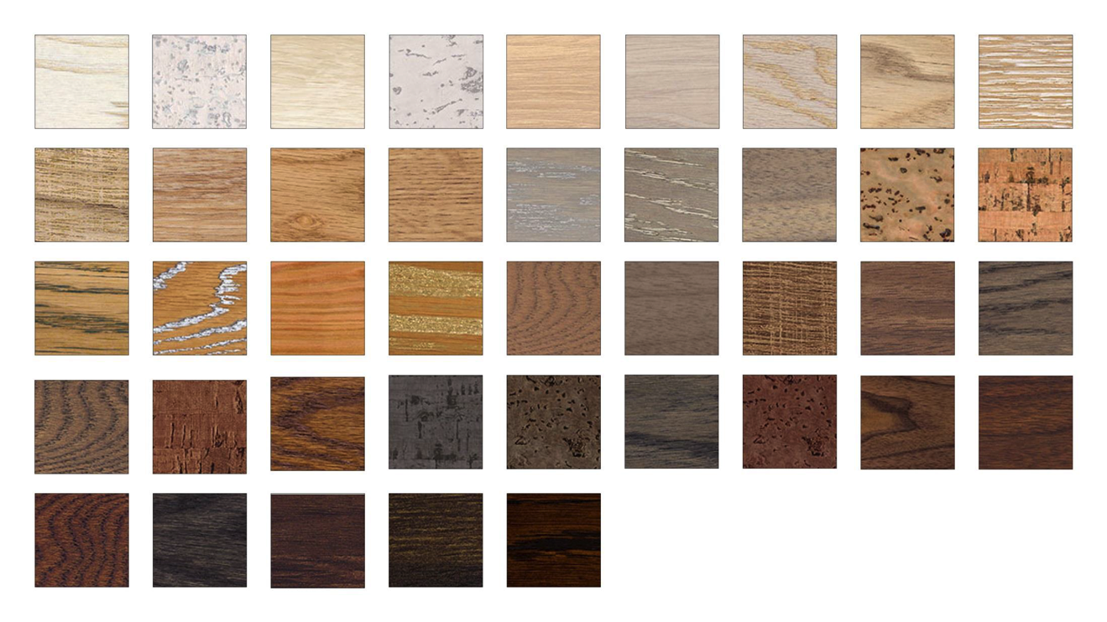
Цвета (паркет)

Slide 9

Стекла

Slide 10
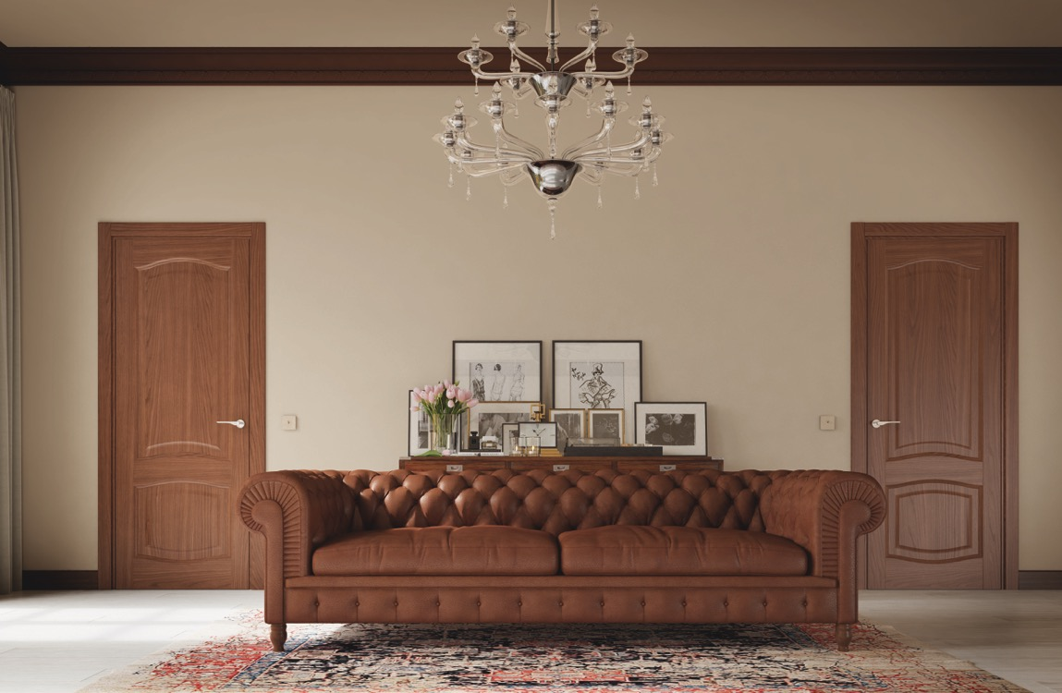
Classic by riccardo giovanetti

Slide 11
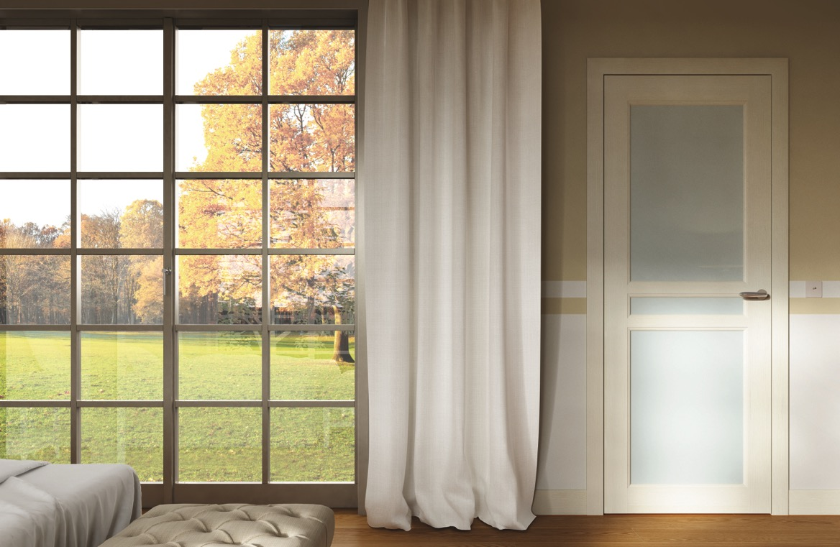
Bridge by franco poli

Slide 12
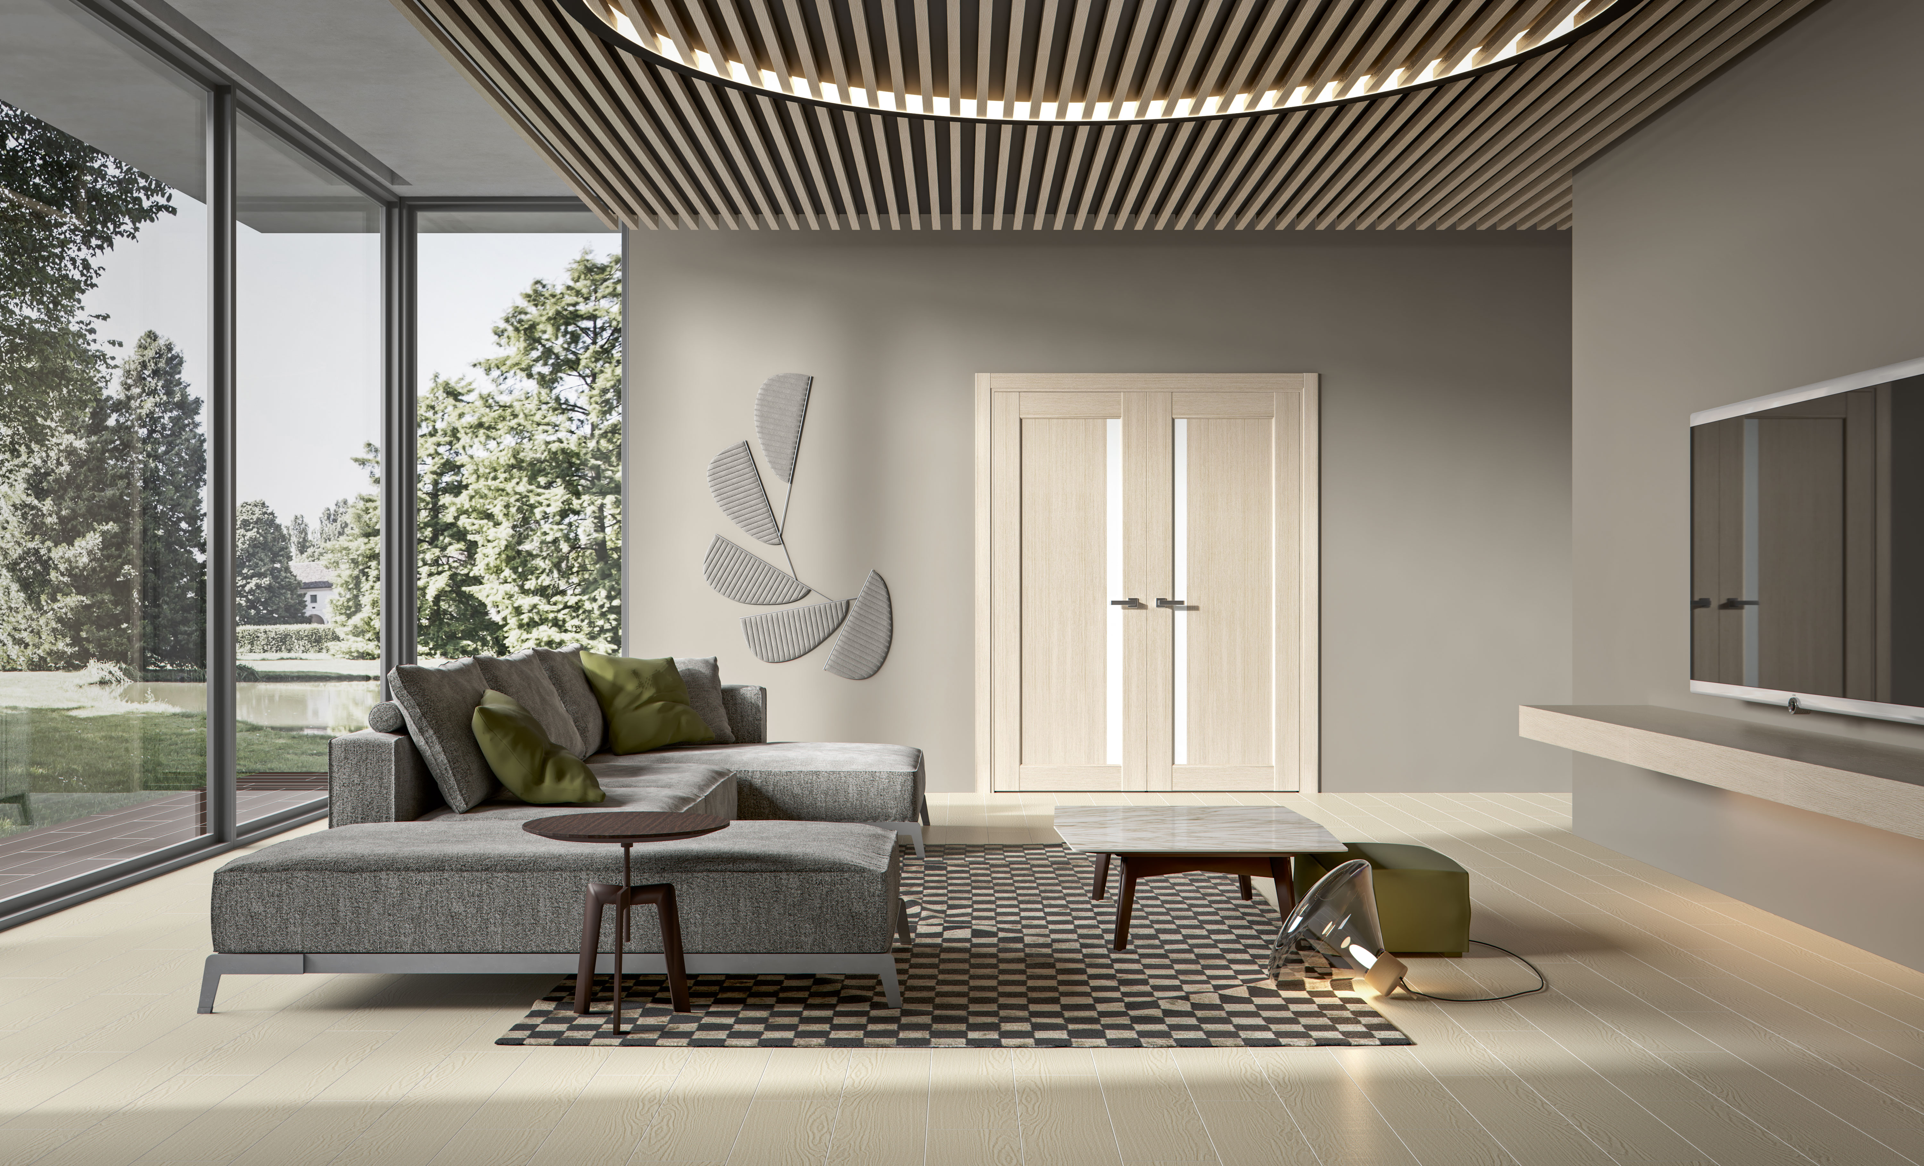
Light by franco poli

Slide 13

Original by riccardo giovanetti

Slide 14
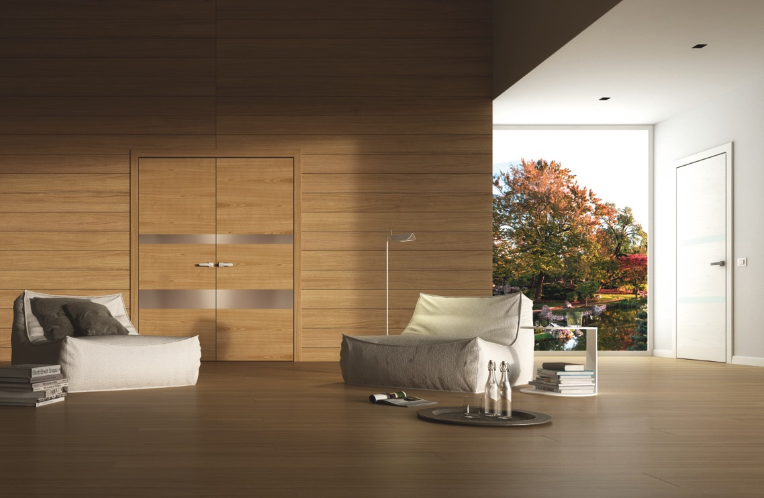
Smart by franco poli

Slide 15
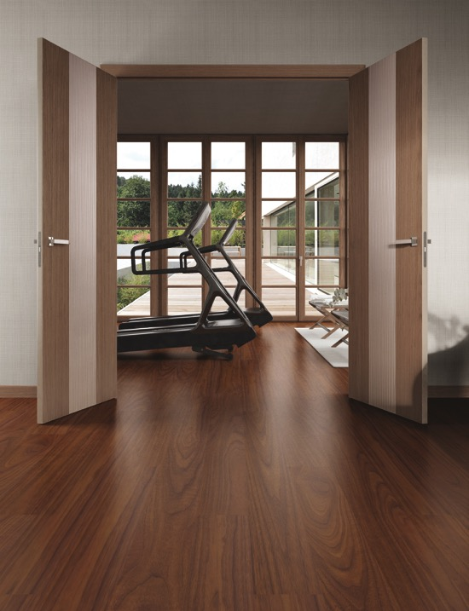
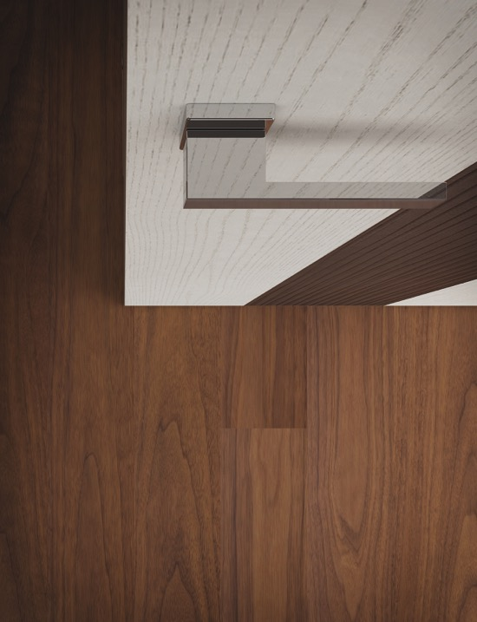
Rain by franco poli

Slide 16
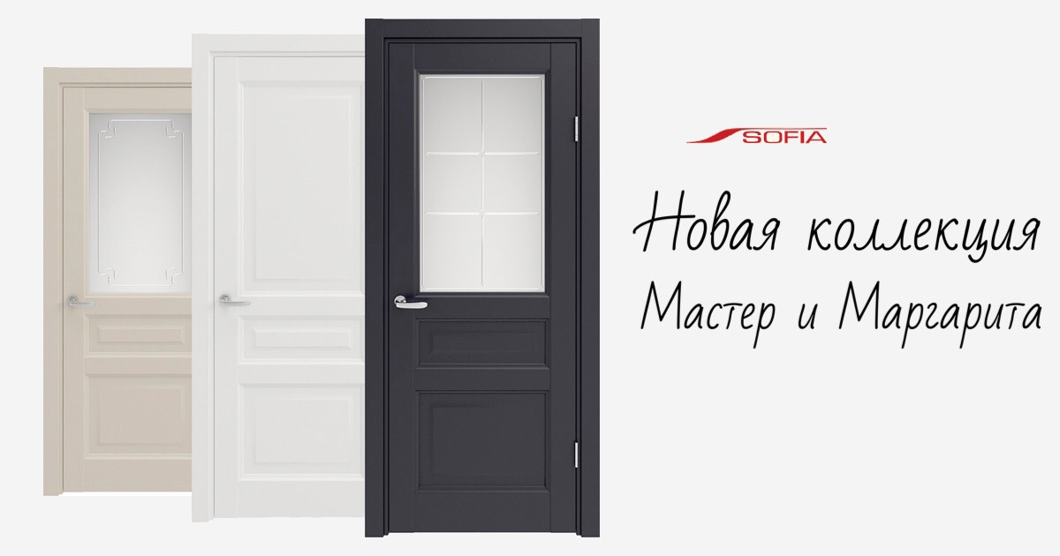
Мастер и маргарита by franco poli

Slide 17
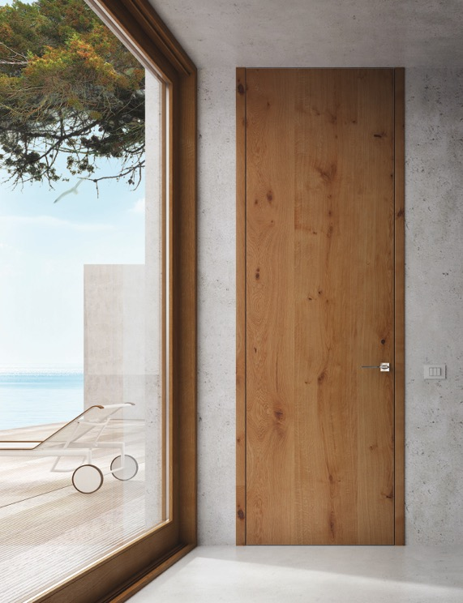
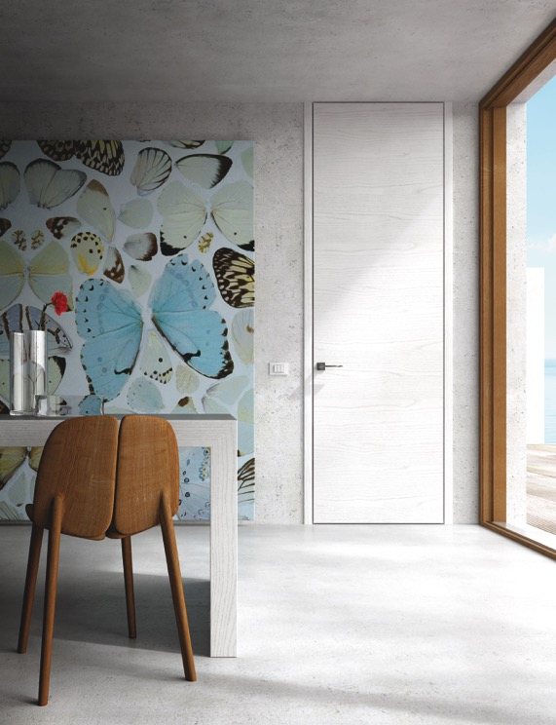
skyline by garcia cumini

Slide 18
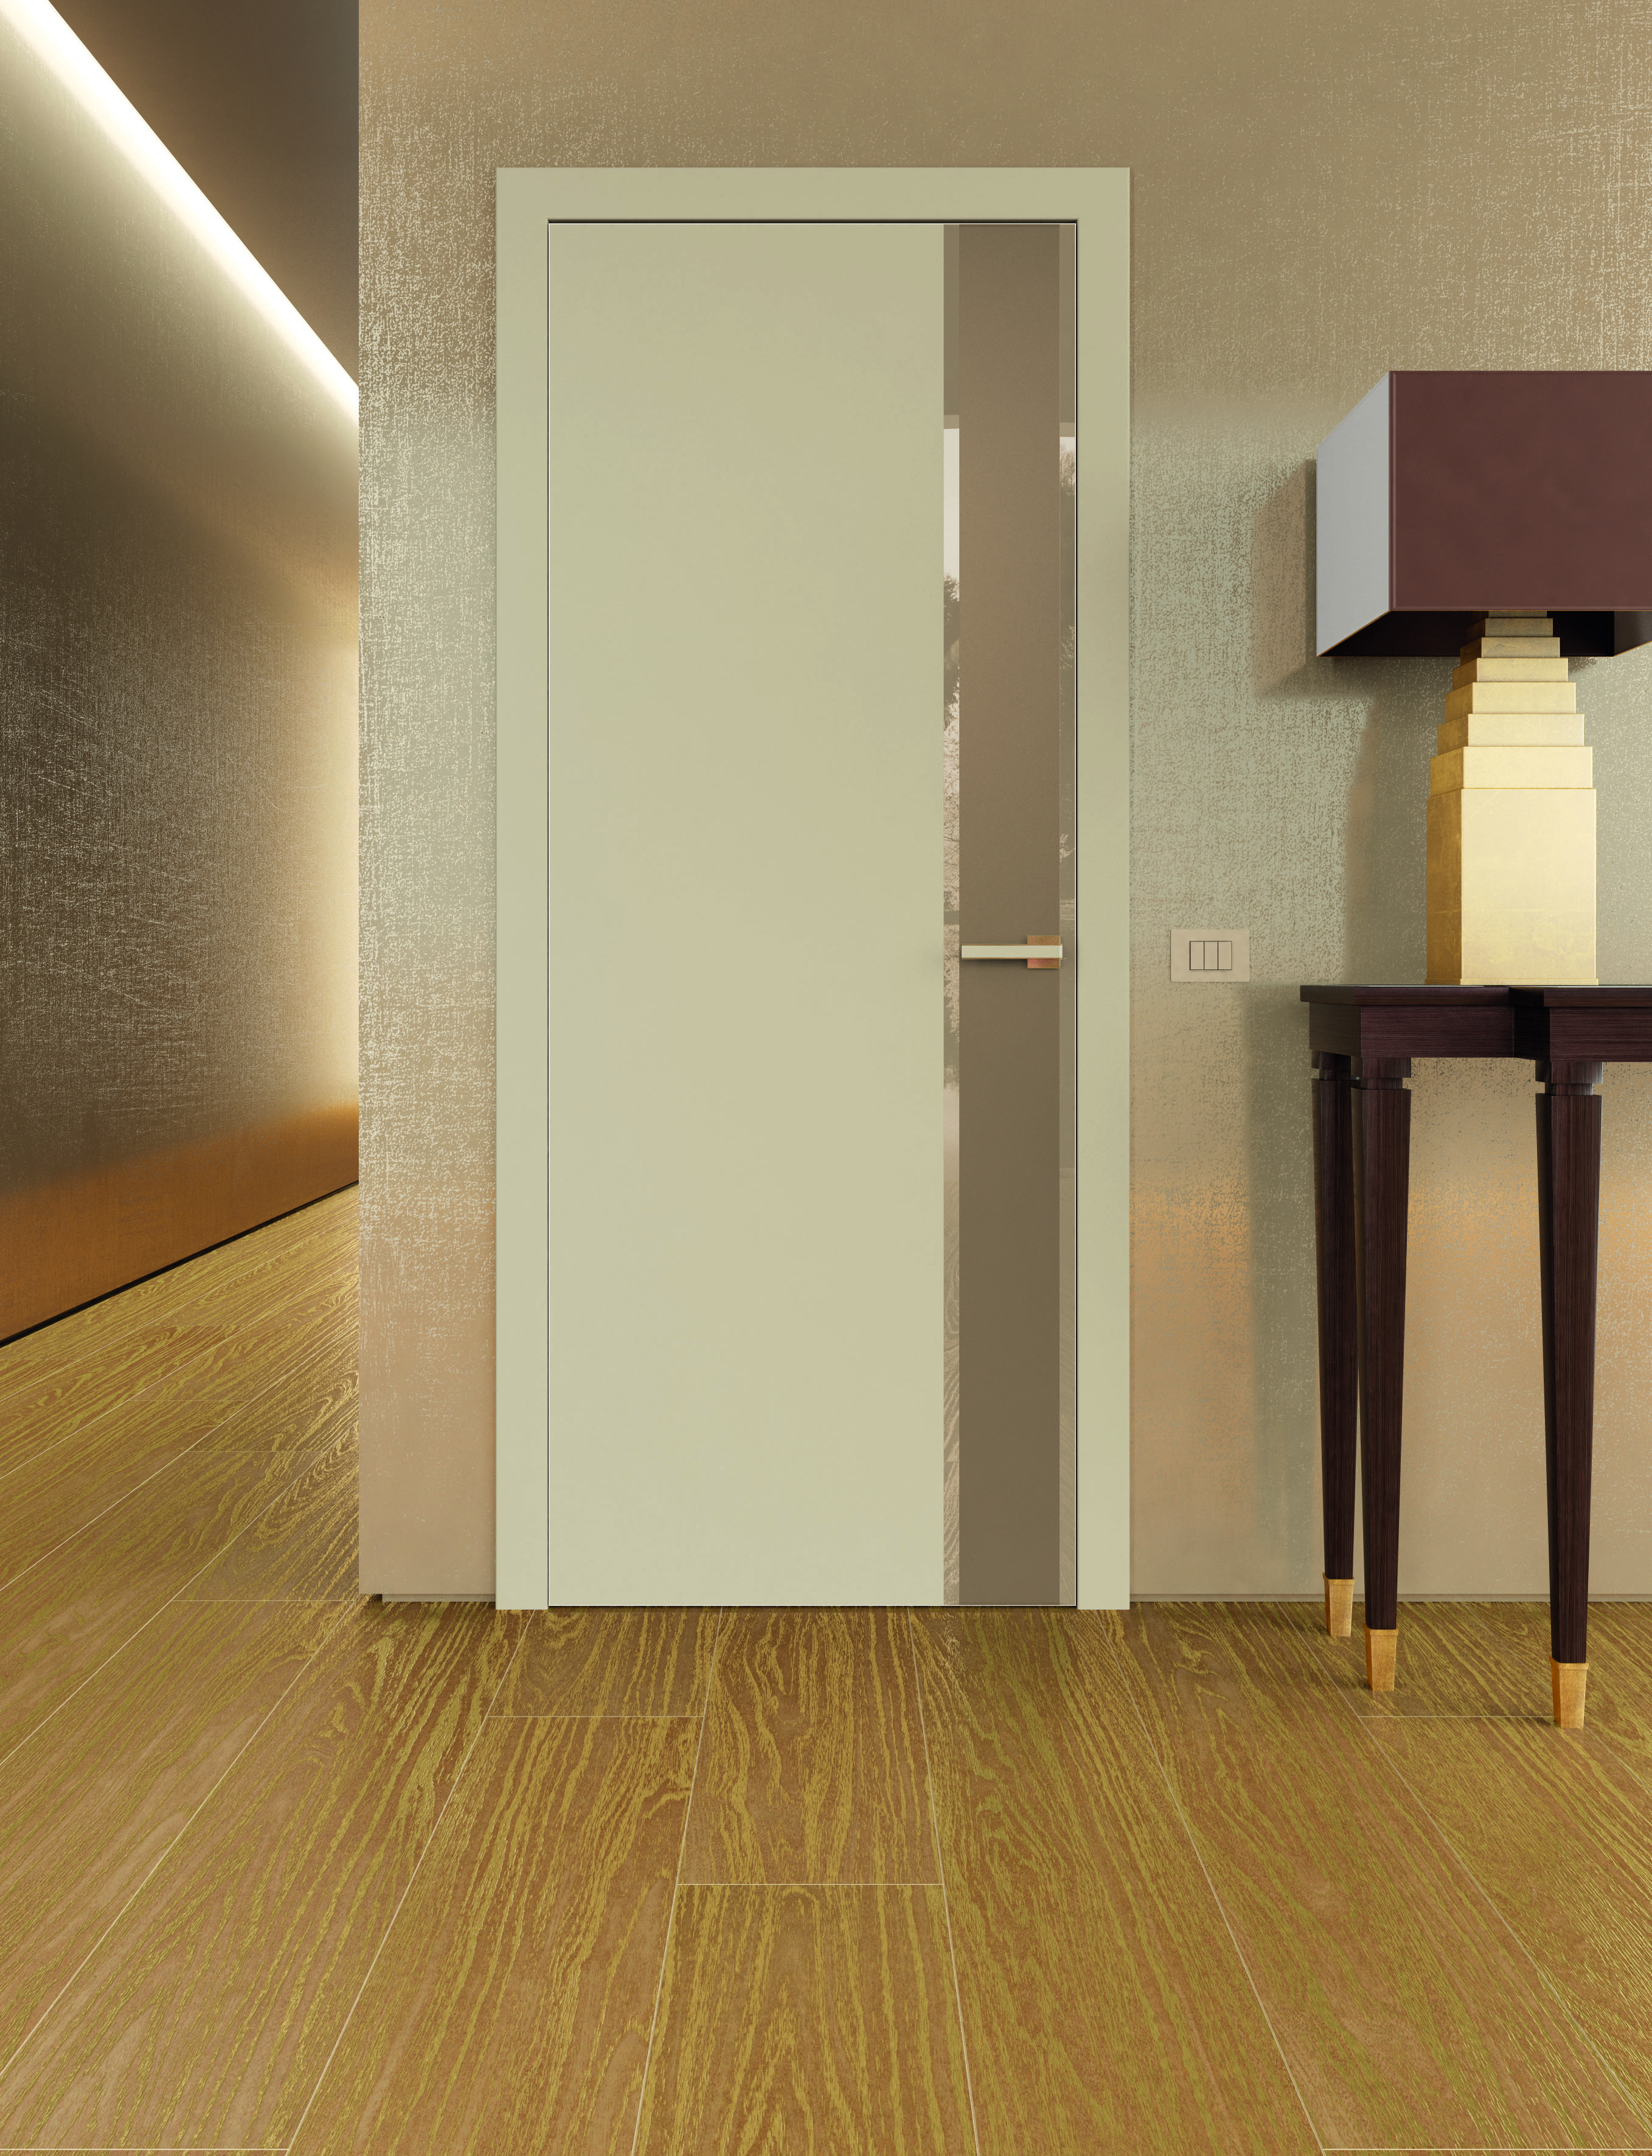
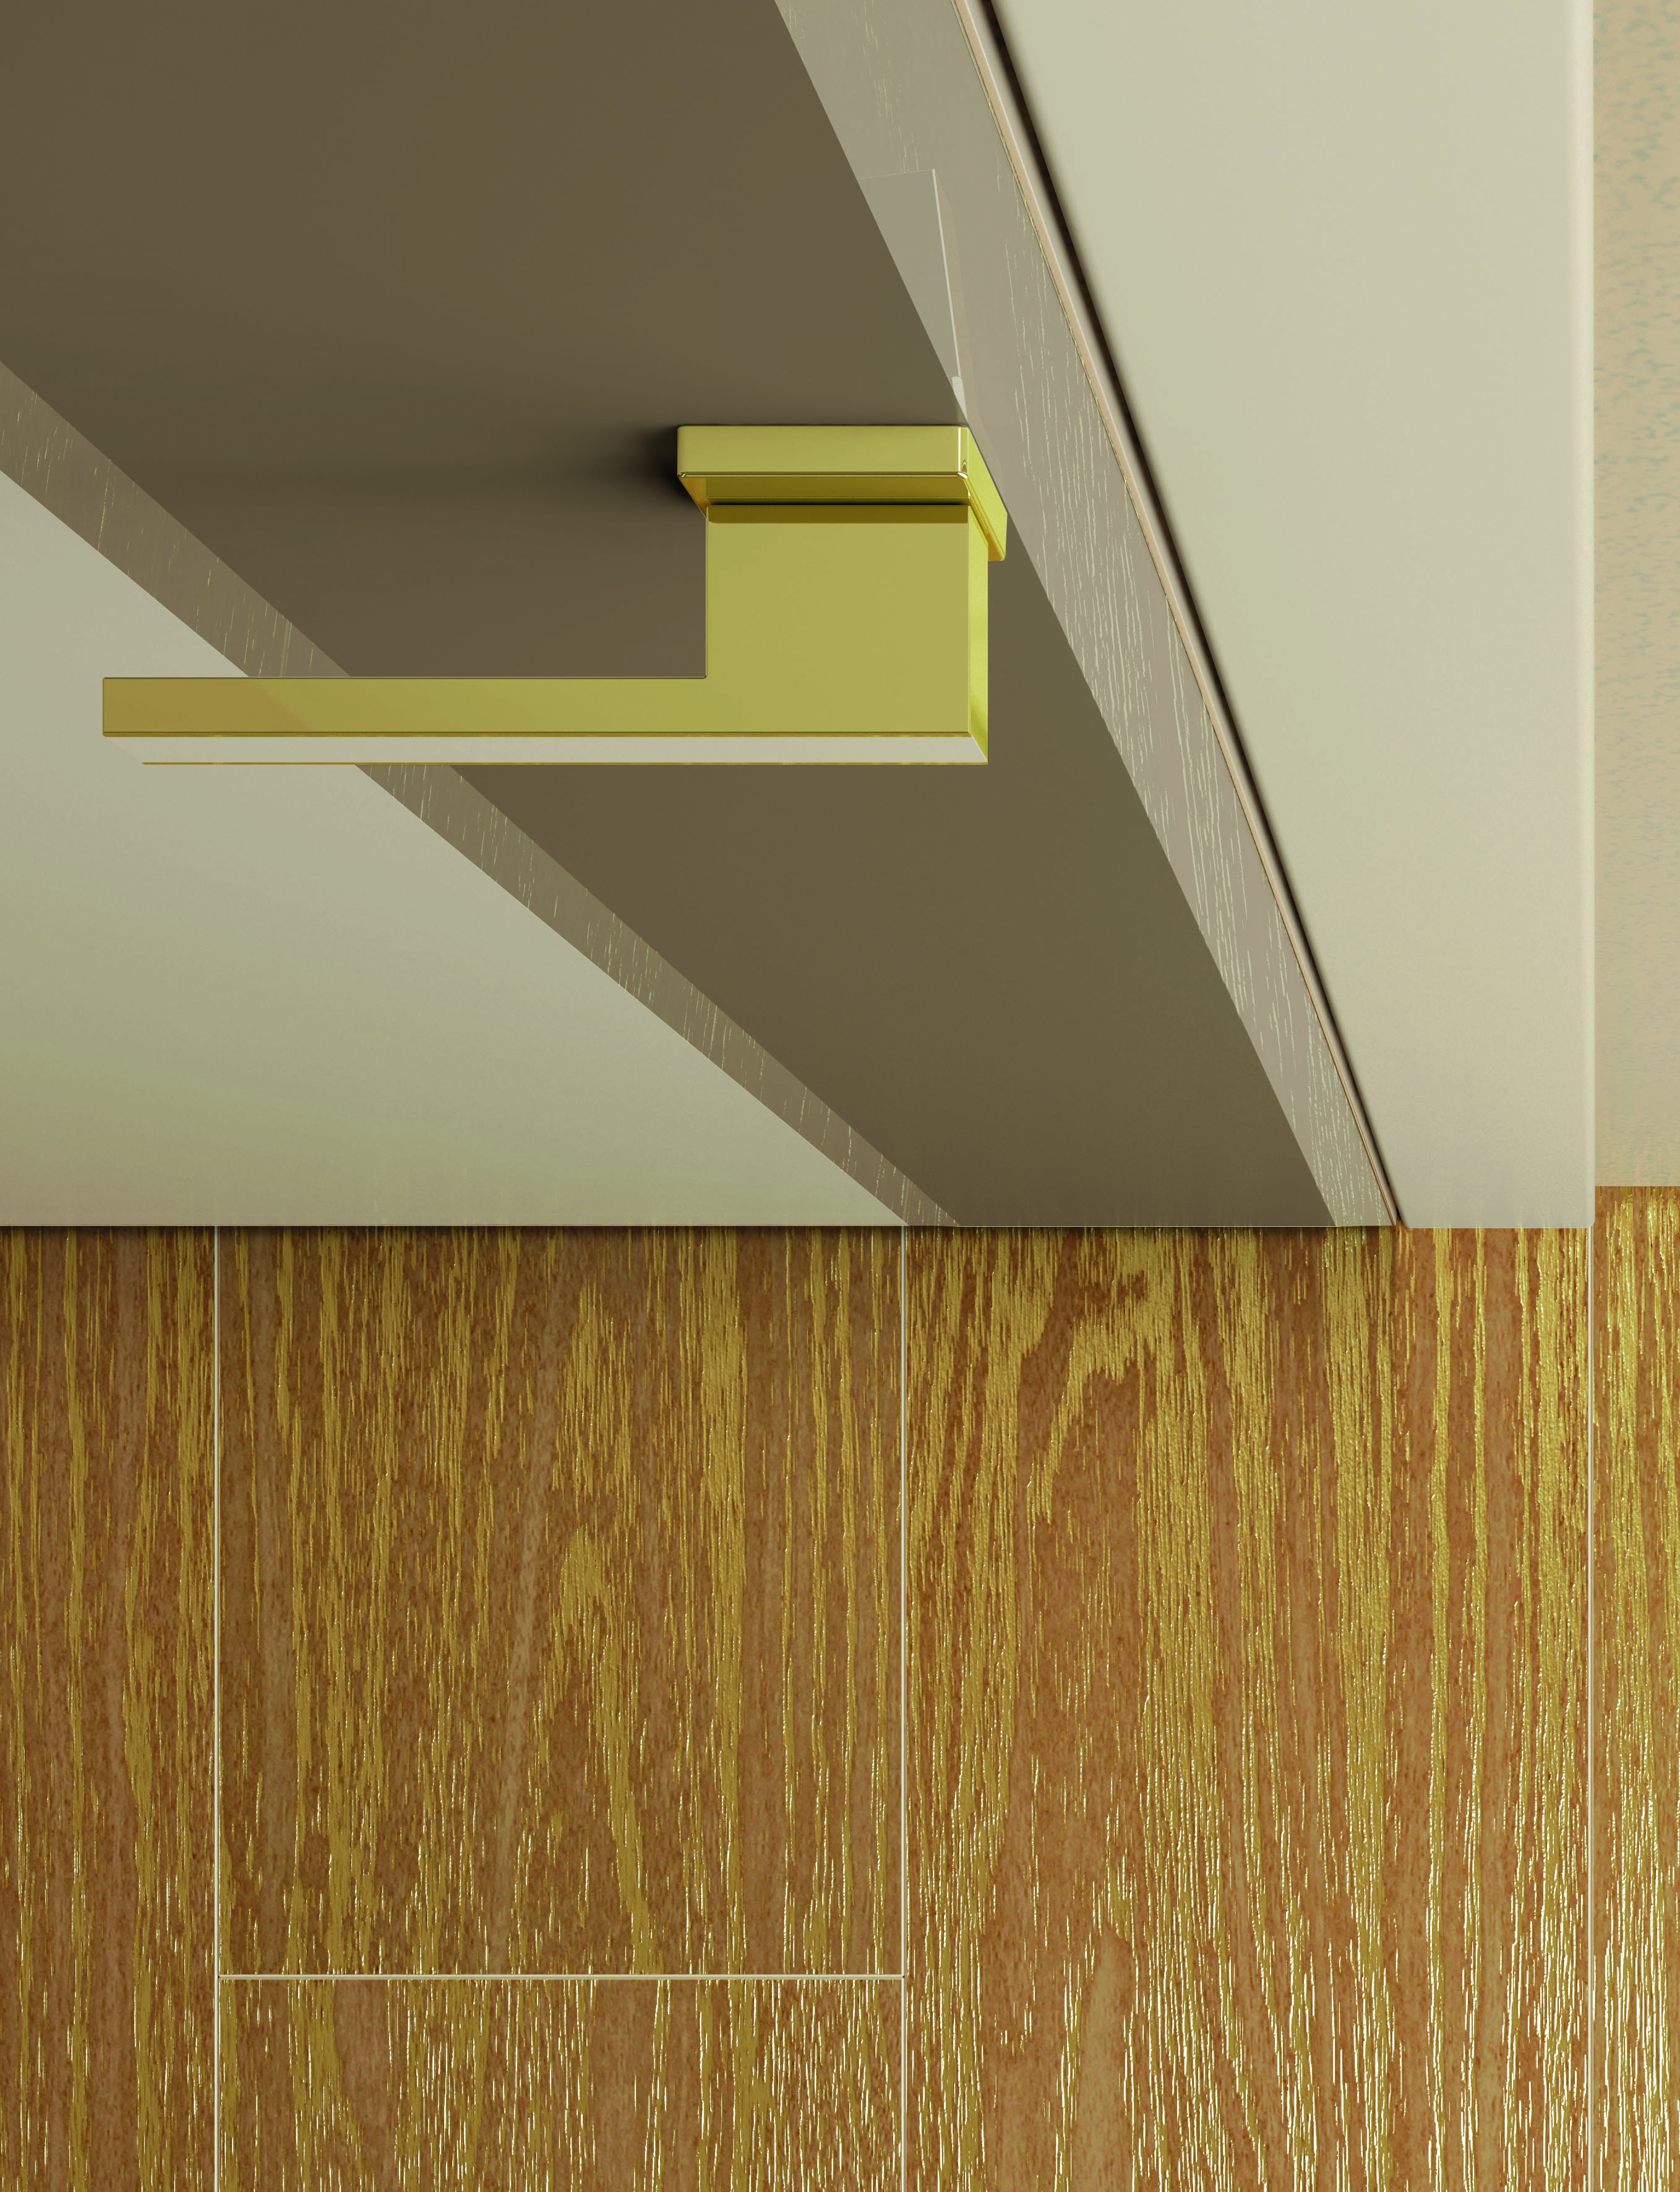
Crystal by garcia cumini

Slide 19
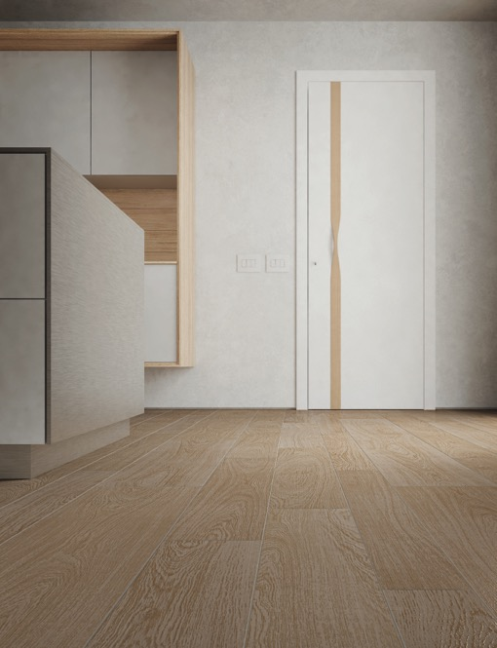
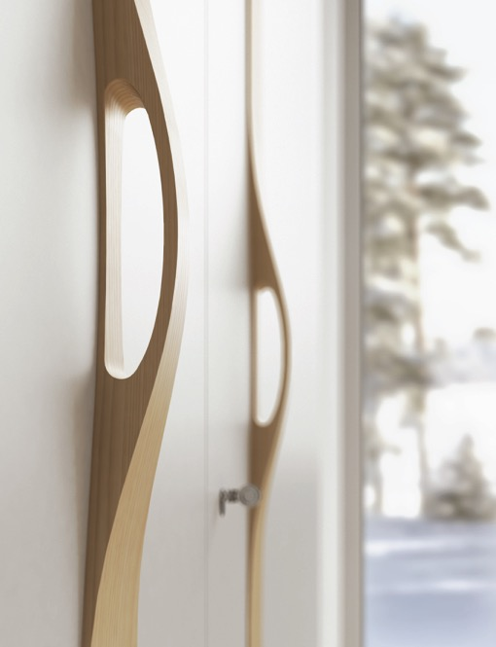
Manigliona

Slide 20
Сдвижные системы
Коллекция Engineering
Рото
Купе
Пенал
Magic
Mystery
Compack 90
Compack 180
Книжка
Invisible – скрытая дверь под покраску

Slide 21
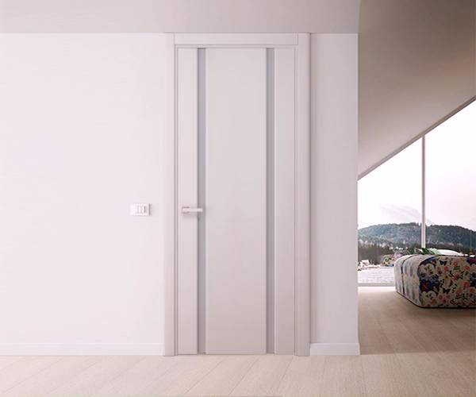
Рото дверь
Поворотный механизм обеспечивает движение полотна, как на себя, так и от себя. При этом движение безупречно легкое и бесшумное.
Размеры:
Стандартные – 600, 700, 800, 900; высота – 2000 мм.
Нестандартные по высоте: 2100, 2200.
Коллекции:
ORIGINAL ✓
CLASSIC ✓
BRIDGE ✓
LIGHT ✓
МАСТЕР И МАРГАРИТА ✓
Полотна со стеклом ✓
1 створка ✓
2 створки ✓
АНИМАЦИЯ

Slide 22
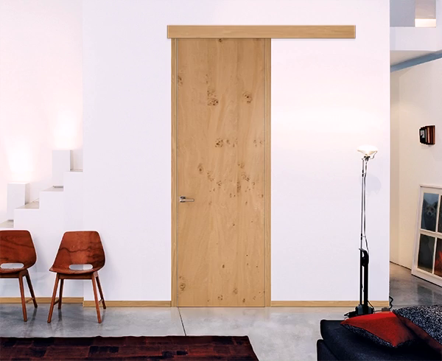
Купе
Система открывания с настенной направляющей. Весь механизм, который приводит в движение полотно, скрыт за декоративным коробом.
Размеры
Стандартная ширина:
600, 700, 800, 900
Нестандартная ширина: 1000
Высота:
от 1900 до 2300
от 2010 до 2300
от 2300 до 3130
от 2300 до 3500
Коллекции:
ORIGINAL ✓
CLASSIC ✓
BRIDGE ✓
LIGHT ✓
SMART ✓
SKYLINE ✓
МАСТЕР И МАРГАРИТА ✓
1 створка ✓
2 створки ✓
4 створки ✓
АНИМАЦИЯ

Slide 23
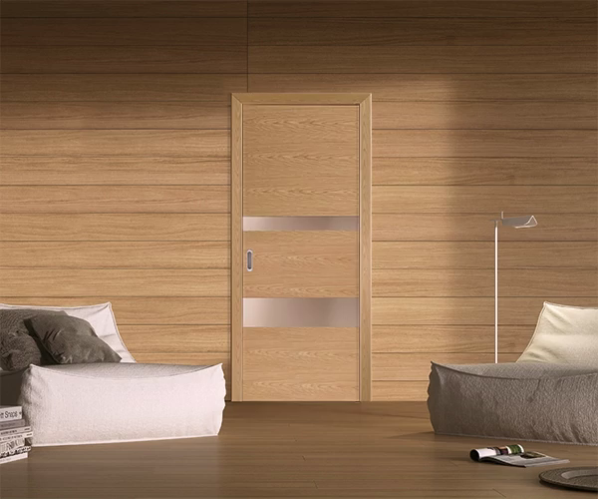
Пенал
Сдвижная система, при которой дверь при открывании плавно перемещается внутрь стены, в специальную предустановленную на этапе монтажа кассету.
Размеры
Стандартная ширина:
600, 700, 800, 900
Нестандартная ширина: 1000
Высота:
от 1900 до 2300
от 2010 до 2300
от 2300 до 3130
от 2300 до 3500
Коллекции:
ORIGINAL ✓
CLASSIC ✓
BRIDGE ✓
LIGHT ✓
SMART ✓
SKYLINE ✓
МАСТЕР И МАРГАРИТА ✓
1 створка ✓
2 створки ✓
4 створки ✓
АНИМАЦИЯ

Slide 24
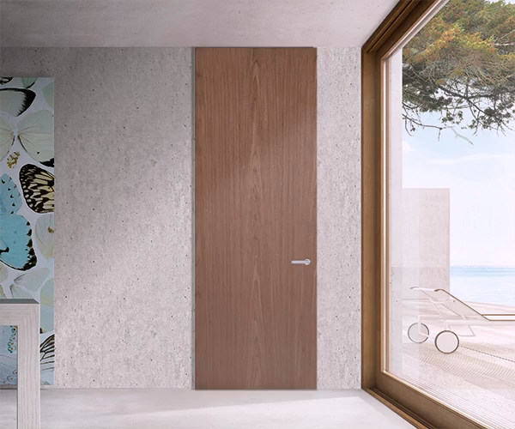
Magic
Система открывания, при которой направляющая интегрирована в дверное полотно. Дверь плавно скользит вдоль стены, создавая поразительный эффект парения в воздухе. Все детали направляющей всегда скрыты.
Размеры
Стандартная ширина:
600, 700, 800, 900
Стандартная высота: 2100 мм
Нестандартная высота: от 2000 до 2300 мм, шаг 10 мм.
Коллекции:
ORIGINAL ✓
RAIN ✓
1 створка ✓
2 створки ✓
АНИМАЦИЯ

Slide 25
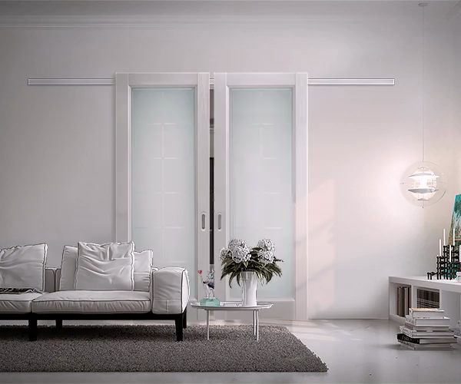
Mystery
Полотно движется вдоль стены, в качестве направляющей служит декоративная планка из алюминия, представленная в двух цветах и сочетающаяся со всей палитрой покрытий дверных полотен Sofia. Вся механика скрыта в конструкции двери .
Размеры
Стандартная ширина:
600, 700, 800, 900
Стандартная высота: 2200 мм
Нестандартная высота: от 2010 до 2500 мм
Коллекции:
ORIGINAL ✓
CLASSIC ✓
SKYLINE ✓
RAIN ✓
SMART ✓
BRIDGE ✓
LIGHT ✓
МАСТЕР И МАРГАРИТА ✓
1 створка ✓
2 створки ✓
АНИМАЦИЯ

Slide 26
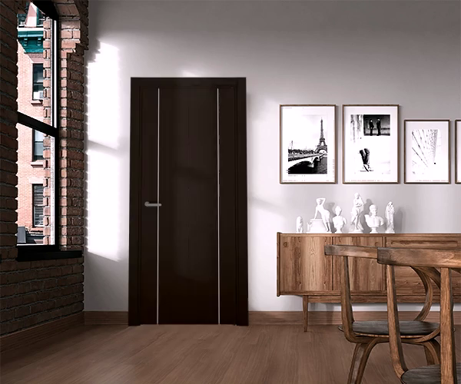
Compack 90
Уникальная запатентованная система. Полотно при открывании складывается пополам и, совершив изящный поворот из проема, бесшумно занимает место под углом 90° к плоскости стены.
Размеры
Стандартная ширина:
600, 700, 800, 900
Стандартная высота: 2000 мм
Нестандартная ширина: 400 и 500 мм.
Нестандартная высота: от 1900 до 2300 мм
Коллекции:
ORIGINAL ✓
BRIDGE ✓
1 створка ✓
АНИМАЦИЯ

Slide 27
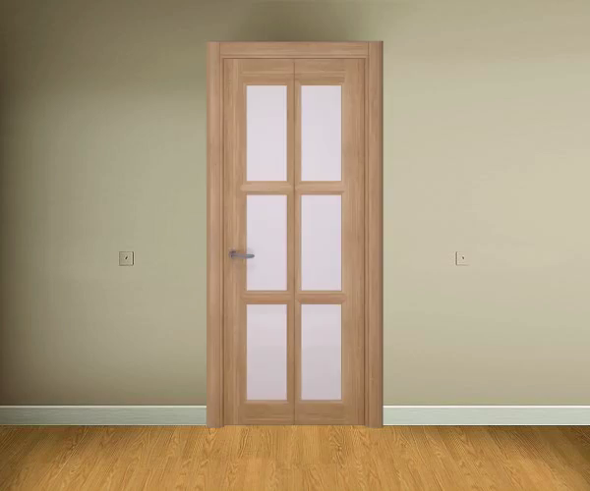
Compack 180
Уникальная запатентованная система. Полотно при открывании складывается пополам и, совершив изящный поворот из проема, бесшумно занимает место вдоль стены.
Размеры
Стандартная ширина:
600, 700, 800, 900
Стандартная высота: 2000 мм
Нестандартная ширина: 400 и 500 мм.
Нестандартная высота: от 1900 до 2300 мм
Коллекции:
ORIGINAL ✓
BRIDGE ✓
1 створка ✓
2 створки ✓
АНИМАЦИЯ

Slide 28
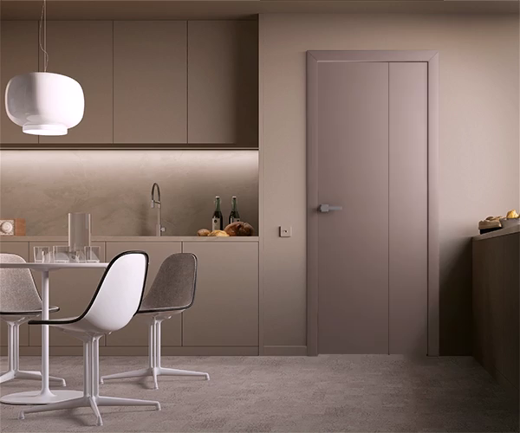
Книжка
Система открывания, при которой полотно складывается на две ассиметричные доли внутри проема и сдвигается в одну сторону, открывая проем.
Размеры
Стандартная ширина:
600, 700, 800, 900
Стандартная высота: 2000 мм
Нестандартная ширина: 400 и 500 мм.
Нестандартная высота: от 1900 до 2300 мм
Коллекции:
ORIGINAL ✓
1 створка ✓
2 створки ✓
АНИМАЦИЯ

Slide 29
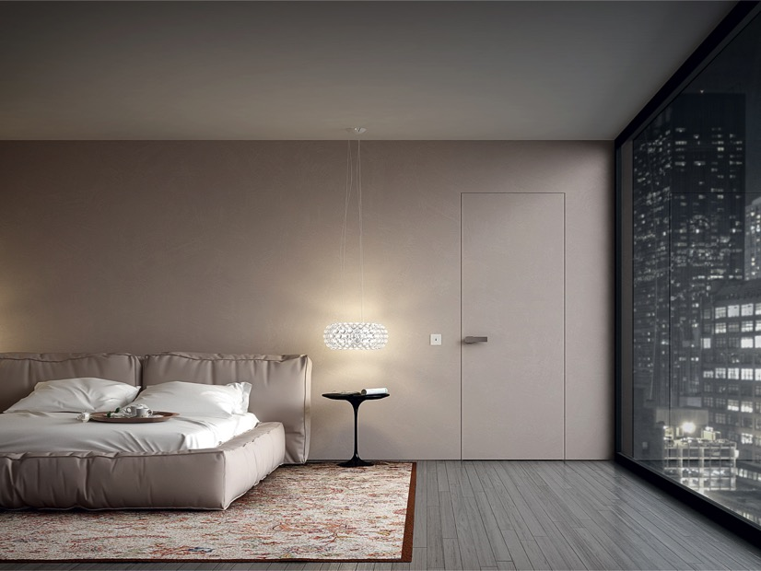
Скрытая дверь Invisible
Уникальная запатентованная разработка инженеров Sofia
Cистема скрытого погонажа обеспечивает установку двери вровень со стеной, без наличников, создавая эффект скрытой двери.
Дверь может быть декорирована обоями, краской. Любая коллекция Софья может быть установлена в коробе Invisible (под грунт)

Slide 30
Двери и фурнитура
Итальянский авторский дизайн каждой коллекции дверей и фурнитуры.
Широкое предложение по цветам и стеклам
Прочнейший каркас + использование плит HDF обеспечивают:
- Независимость двери от перепадов влажности и температур
- Сохраняют геометрию полотна
- Гарантируют плотное прилегание двери к коробу
- Полное отсутствие зазоров
- Идеально гладкое покрытие и безупречное качество окрашивания
- Лучшую звукоизоляцию
Уникальная PVC вставка гарантирует прочное крепление стекла к стоевой и обеспечивает долговечность двери на десятки лет.
Прочнейший торец ABS надежно защищает полотно.
Фабричная зарезка под фурнитуру: точность и безупречное качество посадочных отверстий
Под каждую коллекцию дверей разработана своя коллекция ручек

Slide 31
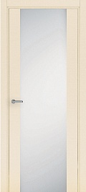
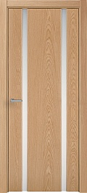
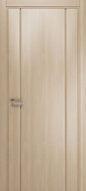
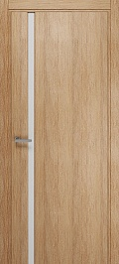
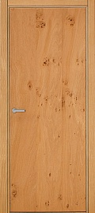
ORIGINAL by franco Poli
01 02 03 04 07
Данная коллекция возможна в комплекте со всеми сдвижными системами Sofia, а также в коробе Invisible
Стандартные размеры: 550*1880; 600*1900; 600*2000; 700*2000; 800*2000; 900*2000 мм.
Нестандартные размеры по высоте: от 1500 до 2300 мм, шаг 10 мм
Нестандартные размеры по ширине: 400, 550 мм,1000 мм

Slide 32
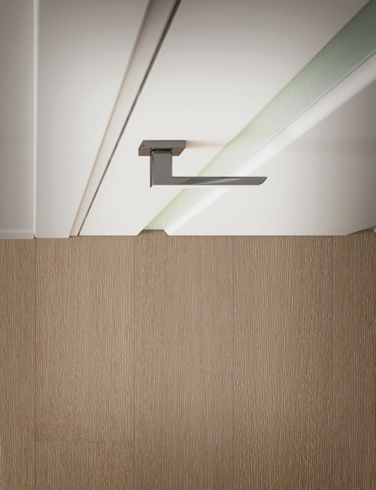
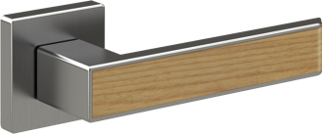
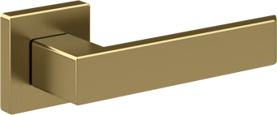
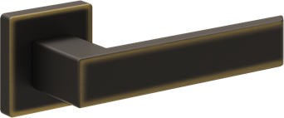
Ручка для Original
Коллекция ручек BEST – Designed by Garcia Cumini

Slide 33
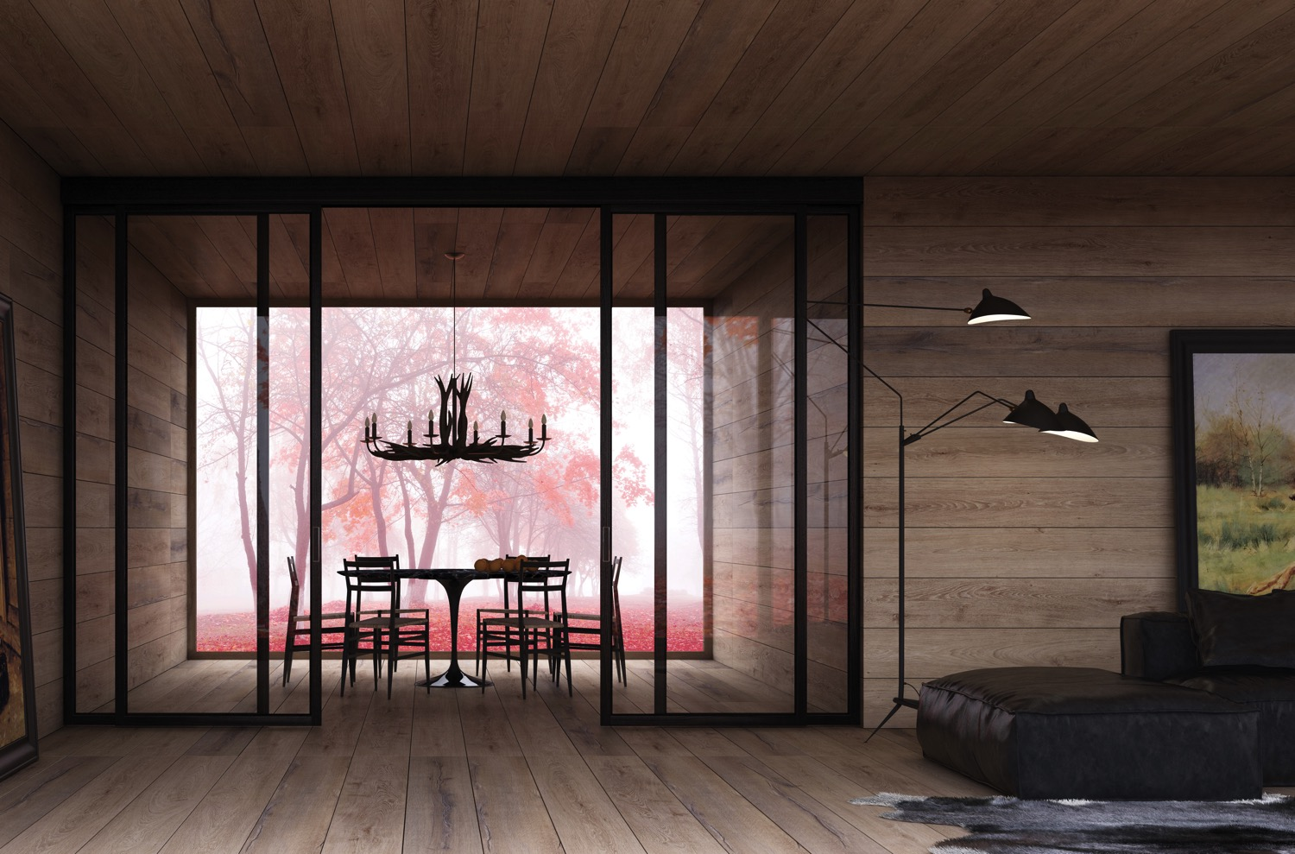
Перегородки original
Может быть установлена внутри проема и вне проема.
Размеры створки: ширина от 600 до 1300 мм, высота от 1900 до 3000 мм.

Slide 34
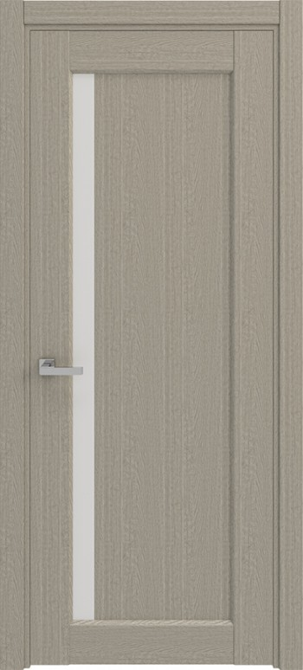
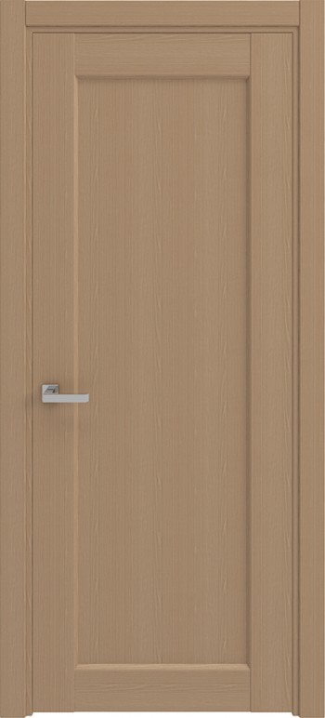
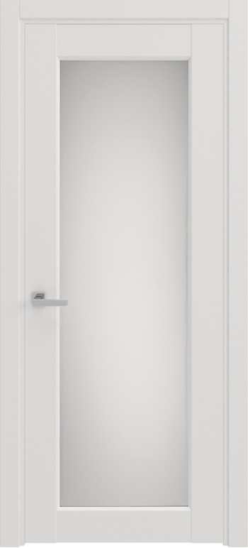
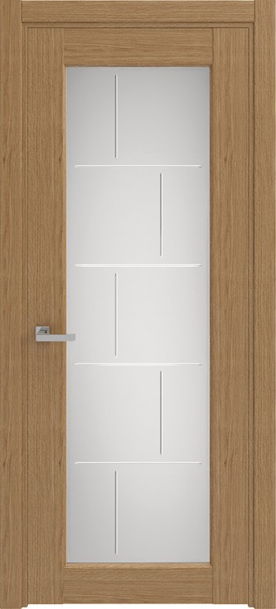
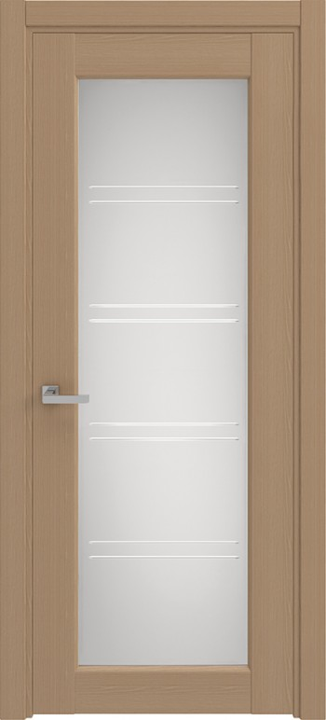
light by franco Poli
10 106 105 107 107
Данная коллекция возможна в комплекте с сдвижными системами: Пенал, Рото, Купе, Mystery, раздвижные двери внутри проема
Стандартные размеры: 550*1880; 600*1900; 600*2000; 700*2000; 800*2000; 900*2000 мм.
Нестандартные размеры по высоте: 1880-1890, 1910-1990, 2010-2090, 2110-2300 мм
Нестандартные размеры по ширине: 600-900 мм, шаг 100мм

Slide 35
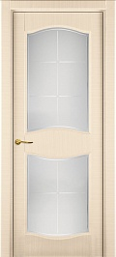
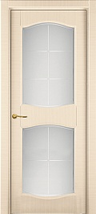
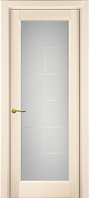
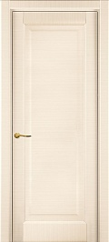
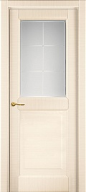
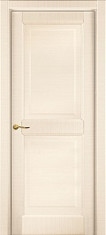
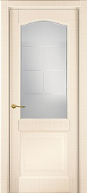
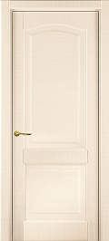
Classic by Riccardo giovanetti
46 47 51 61 52 62 53 63

Slide 36








Classic by riccardo giovanetti
54 64 55 65 56 66 57 67
Данная коллекция возможна в комплекте со сдвижными системами Купе, Пенал, Mystery, Рото, а также в коробе Invisible
Стандартные размеры: 600*2000; 700*2000; 800*2000; 900*2000 мм.
Нестандартные размеры по высоте: от 1900 до 2300 мм, шаг 50 мм
Нестандартные размеры по ширине: 400

Slide 37





Ручка для Classic
Коллекция ручек Wave – Designed by Garcia Cumini

Slide 38





Мастер и маргарита by franco poli
42 41 41 41 41
Стандартные размеры: Ширина 600, 700, 800, 900 мм. Высота 2000, 2100 мм.
Нестандартные размеры по высоте: от 1900 до 2300 мм, шаг 50 мм
Все модели коллекции возможны в комплекте со сдвижными системами Купе, Пенал, Mystery, Рото, раздвижные двери внутри проема.

Slide 39



Ручка для Мастер и Маргарита
Коллекция ручек WEST – Designed by Franco Poli

Slide 40






Bridge by franco Poli
71FFF 71SSS 71SSF 71 FSF 74FFF 74SSS

Slide 41






Bridge by franco Poli
72FFF 72SSS 72SFS 72 FSF 73 FF 73SS
Все модели коллекции возможны в комплекте со сдвижными системами Купе, Пенал, Mystery, Рото, Compack 90, Compack 180, а так же в коробе Invisible
Стандартные размеры: 600*2000; 700*2000; 800*2000; 900*2000 мм.
Нестандартные размеры по высоте: от 1900 до 2300 мм, шаг 50 мм
Нестандартные размеры по ширине: 400, 500 мм

Slide 42

Ручка для Bridge
Коллекция ручек WEST – Designed by Franco Poli

Slide 43



Rain by franco Poli
20 21 22
Может быть выполнена на сдвижной системе Magic.
Ширина полотен: 600, 700, 800, 900 мм. Высота – 2000 мм
Нестандартные размеры по высоте: от 1900 до 2300 мм, шаг 10 мм

Slide 44



Ручка для Rain
Коллекция ручек Diamond – Designed by Garcia Cumini

Slide 45



Ручка для rain
Коллекция PERFECT со вставкой – Design Garcia Cumini

Slide 46


crystal by garcia cumini
92
Ширина полотен: 600, 700, 800, 900 мм. Высота – 2000, 2100 мм
Нестандартные размеры по высоте: от 1900 до 2300 мм, шаг 10 мм

Slide 47


Smart by franco Poli
30 31
Может быть выполнена на сдвижных системах Mystery, Купе и в коробе Invisible Ширина полотен: 600, 700, 800, 900 мм. Высота – 2000 мм
Нестандартные размеры по высоте: от 1900 до 2300 мм, шаг 10 мм

Slide 48




Ручка для smart
Коллекция ручек Touch – Designed by Franco Poli

Slide 49

Skyline by Garcia cumini
94
Высота дверного полотна от 2300 до 3500 мм.
Стандартная ширина полотен – от 600 до 900 мм.
Может быть выполнена на сдвижных системах:
Mystery, Купе и в коробе Invisible

Slide 50



Ручка для skyline
Коллекция WING – Designed by Garcia Cumini

Slide 51





ManiGliona by franco poli
Ширина полотен: 600, 700, 800, 900 мм. Высота – 2000 мм
Нестандартные размеры по высоте: от 1900 до 2300 мм, шаг 10 мм

Slide 52

Phantom на системе Mystery
Стандартные размеры полотен: ширина – 600, 700, 800, 900; высота – 2200 мм
Нестандартные размеры по ширине: от 605 до 695, от 705 до 795, от 805 до 895, от 905 до 1000 мм, шаг 5 мм
Нестандартные размеры по высоте: от 2000 до 2195, от 2205 до 2400 мм, шаг 5 мм.

Slide 53
Петли simonswerk
Преимущества
Совместная разработка Sofia и немецкого производителя петель Simonswerk (основаны 125 лет назад).
0 рекламаций в течение 10 лет совместной работы
Более 1 млн. бесшумных открываний
Петли Simonswerk обеспечивают универсальность открывания
Не требуют никакой дополнительной смазки
Качественное покрытие не облезает, не меняет свой цвет
Запатентованная система взаимозаменяемости накладной петли на скрытую
Тефлоновые втулки делают петлю бесшумной и вечной
3D регулировка (для скрытых петель)
Скрытые петли (7 цветов)
Накладные петли (5 цветов)

Slide 54





Петли simonswerk
Скрытые петли TECTUS

Slide 55





Петли simonswerk
Накладные петли S24 01

Slide 56




Петли simonswerk
Накладные петли S24 02

Slide 57


Замки agb
Итальянские замки AGB
Универсальное открывание
2 типа исполнения (матовый хром и матовая латунь)
Модификации под личинку замка или под защелку WC

Slide 58
PVC Погонаж
Не подвержен воздействию влаги
Скрывает неровности стен
Обеспечивает прочность
Абсолютно не токсичный (из PVC делаются водопроводные трубы)
Телескопический погонаж
Возможность многократной переустановки
Позволяет перекрыть проем глубиной до 126 мм без доборов
Безупречный внешний вид

Slide 59

плинтус
Уникальный плинтус, выполненный из вспененного PVC. Такой плинтус имеет значительные преимущества по отношению к плинтусам из других материалов:
Не подвержен воздействию влаги, даже, если его залить водой.
Устойчив к ультрафиолетовому излучению и, как следствие, к выгоранию.
Не меняет своего качества даже при высоких температурных перепадах.
Не требует особого ухода или подкрашивания.
Устойчив к ударам, совершенно не подвержен сколам или царапинам.
Имеет специальный паз под кабель, который не меняет форму плинтуса.
Может быть выполнен абсолютно во всех облицовках Sofia
Выполняется в размерах 60, 80 и 120 мм высотой

Slide 60
Алюминиевые перегородки
Особая структура направляющего рельса обеспечивает мягкость хода самых тяжелых створок (до 250 кг одна створка)
Литая каретка не изнашивается, беззвучное, плавное движение створок.
Специальные щетки, размещенные на направляющем профиле, автоматически очищают рельсы от пыли, не требуется смазка
Двойной и тройной монолитный профиль обеспечивает комфортный и приятный ход, нет необходимости крепить несколько монопрофилей
Уникальный авторский профиль каждой коллекции, не имеющий аналогов на рынке
Широкое предложение по цветам и стеклам
Высота створок от 1900 до 3000 метров позволяет реализовать любые задумки в оформлении пространства

Slide 61
Алюминиевые двери
Возможность единого решения для интерьера с использованием алюминиевых дверей и перегородок из одной коллекции
Высота дверей от 1900 до 3000 мм предоставляет уникальные возможности по оформлению пространства
Уникальный авторский профиль каждой коллекции, не имеющий аналогов на рынке
Широкое предложение по цветам и стеклам

Slide 62

Алюминиевый профиль

Slide 63

1000 lines by garcia Cumini
Стеклянная перегородка:
Стандартная ширина створки от 600 до 1300 мм.
Стандартная высота створки от 1900 до 3000мм.
Глухая перегородка:
Стандартная ширина створки от 600 до 1000 мм.
Стандартная высота створки от 1900 до 3000мм.

Slide 64

1000 lines by garcia Cumini
Алюминиевая дверь:
Стандартная ширина полотна от 600 до 900 мм.
Стандартная высота полотна от 1900 до 3000мм.

Slide 65

Continuity by garcia Cumini
Стеклянная перегородка:
Стандартная ширина створки от 600 до 1300 мм.
Стандартная высота створки от 1900 до 3000мм.
Глухая перегородка:
Стандартная ширина створки от 600 до 1000 мм.
Стандартная высота створки от 1900 до 3000мм.

Slide 66

Scala by franco poli
Алюминиевая перегородка:
Стандартная ширина створки от 600 до 1300 мм.
Высота створки от 1900 до 3000мм.
Алюминиевая дверь:
Ширина полотна от 600 до 900 мм.
Высота полотна от 1900 до 3000мм.

Slide 67
паркет
Множество вариантов самых трендовых цветов и фактуры
Высочайшее качество покрытия
Использование лака с оксидом алюминия обеспечивает долговечность паркета даже в местах с экстремальной проходимостью
Основа из российской фанеры (лучшей в мире) с поперечными пропилами обеспечивают эластичность пола и защиту от деформации при перепадах влажности
Дополнительный слой из пробки – не требуется подложка, пол теплый, мягкий, звукоизоляционный и защищен от гниения.
Одинаковая толщина у всех типов сэндвичей = ровный прочный пол по всему дому без перепадов и порожков!
Инновационный замок клик-система SofiaClic выдерживает разрыв 2200 кг/10 см
Клик-система обработана воском, пол не скрипит, стыки защищены от влаги.

Slide 68















Nature Egidio Panzera

Slide 69















charm Egidio Panzera

Slide 70











character Egidio Panzera

Slide 71

Бокс Global

Slide 72

Бокс Aluminium

Slide 73


Боксы Construction & Collection

Slide 74


Качество и гарантии
Гарантия на двери – 3 года
Гарантия на напольные покрытия – 10 лет

